Slide 1
本章导读
第11章智能建筑声频应用技术
在智能建筑物内有许多声频技术的应用：如向建筑物内公共场所提供音乐节目和公共广播信息的公共广播系统、紧急广播系统、桌面型会议扩声系统、多语种同声传译扩音系统、各种音乐类娱乐设施等。合理设置这些系统，就成了实现智能建筑“安全、健康、舒适宜人和能提高工作效率的办公环境”必不可少的条件。
本章着重叙述声音响度的扩大，声音的加工美化以及它们应用于室内扩声系统、公共广播系统和会议系统的技术。

Slide 2
11.1.1扩声系统的基本组成
第11章智能建筑声频应用技术 11.1扩声系统
扩声系统（Sound Reinforcement System）属于应用声学范畴，简单来说就是一种将讲话者声音进行实时放大的系统。扩声系统包括音源、调音台、功率放大器、扬声器及其声学环境等四部分。
图11-1是一个典型的扩声系统组成框图，声源部分包括传声器、录音卡座、激光唱机等节目源设备，调音台包括前置放大、混合、编组、均衡（一般为每路均衡）、调音和监听等的组合。此外，还根据实际需要在上述的基本结构中插入压缩/限幅器、声反馈抑制器、声音激励器、延迟器、均衡器、分频器等周边设备。

Slide 3
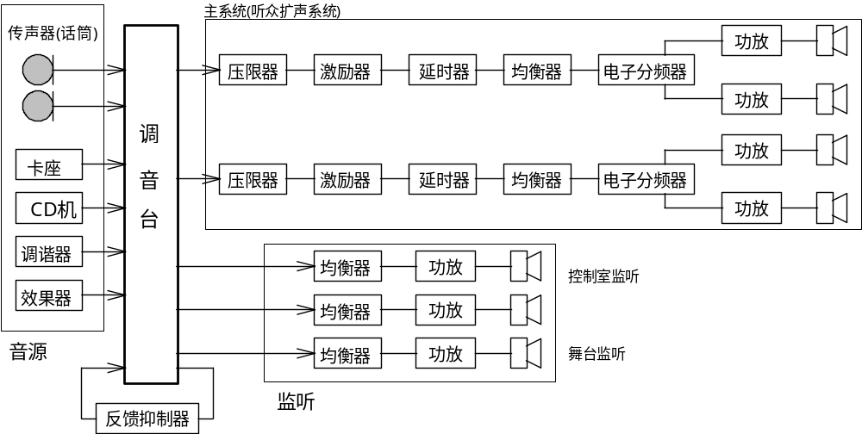
典型扩声系统组成
第11章智能建筑声频应用技术 11.1扩声系统
图11-1典型扩声系统组成框图

Slide 4
11.1.2 扩声系统的主要技术指标
第11章智能建筑声频应用技术 11.1扩声系统
(1) 最大声压级,最大声压级是指厅堂内空场稳态时的最大压级。一般要求80～110dB。
(2) 传输频率特性,传输频率特性是指厅堂内各测量点稳态声压级的平均值本身对于扩声设备输入端电压的幅频响应特性。
(3)传声增益,传声增益是说明用传声器扩声时，系统稳定工作能获得的最大可用声学增益。最好系统的传声增益约为－6dB,传声增益的值在-4dB～-10dB之间。
(4)声场不均匀度,一个优良的扩声系统，在整个听众区的最大和最小声压级差值不应大于8dB。
(5)总噪声,扩声系统的总噪声是指扩声系统达到最高可用增益，且无有用声信号输入时，听音区各测点处噪声声压级的平均值。一般要求为35～50dB。
(6)系统失真,扩声系统的系统失真是指扩声系统由输入声信号到输出声信号全过程中产生的非线性畸变。一般室内扩声系统要求：系统失真≤3％～8％。
(7)语言清晰度指标 评价房间中语言清晰的指标为“音节清晰度”。
对音节清晰度的评价一般为：85％以上——满意；75％～85％——良好；65％～75％——需注意听，并容易疲劳；65％以下——很难听清楚。

Slide 5
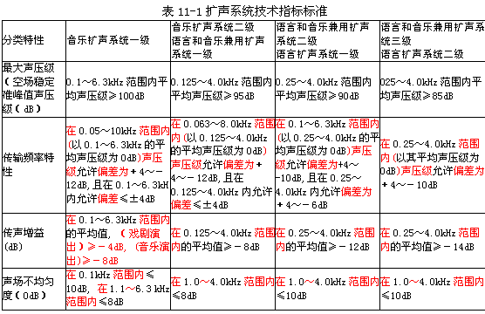
11.1.3 扩声系统技术指标要求
第11章智能建筑声频应用技术 11.1扩声系统

Slide 6
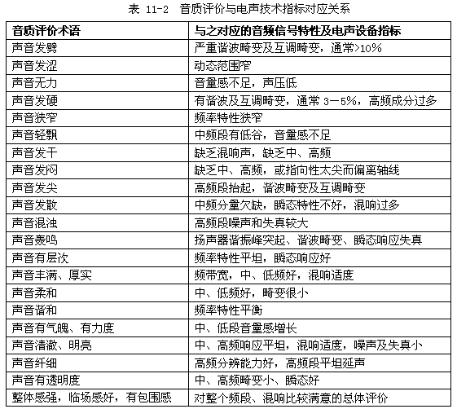
11.1.4 音质主观评价简介
第11章智能建筑声频应用技术 11.1扩声系统

Slide 7
扬声器的主要技术特性
第11章智能建筑声频应用技术 11.1扩声系统
11.1.5 扩声系统的主要设备
(1)灵敏度,扬声器灵敏度就是在扬声器加上1W粉红噪声电功率时，轴向1m处各频率声压有效值的平均值。
(2)额定承受功率、最大承受功率和最大瞬时功率。
(3)最大输出声压级 以额定最大功率输入的扬声器，在扬声器轴向1m处产生的声压级我们称为最大输出声压级SPLmax。它受灵敏度L_{M}和最大承受功率P决定:SPLmax = L_{M} +10 lg P
(4)频率响应，在恒定电压作用下，测得的扬声器声压级随频率变化的特性称为扬声器频率响应特征,参见图11-2所示。
(5)阻抗特性，扬声器的阻抗随频率变化的特性称阻抗特性。
(6)指向特性，扬声器的指向特性是指扬声器向空间各方向发声的声压分布状况。将指向性系数画在极坐标上称为“指向性图”，参见图11-3所示。
(7)失真 失真包括非线性失真，互调失真，以及瞬态失真等。

Slide 8
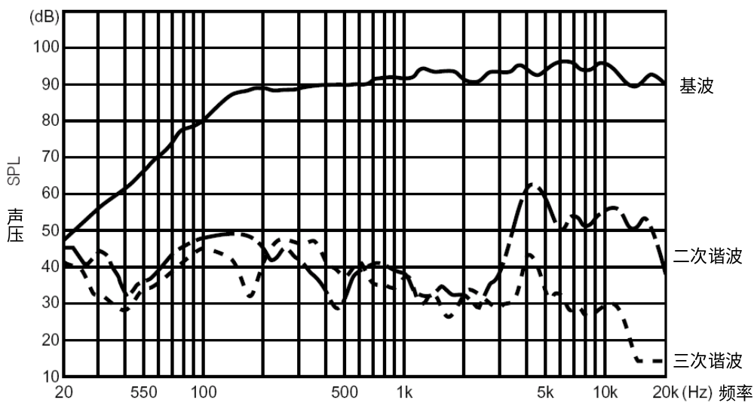
扬声器频率响应特征
第11章智能建筑声频应用技术 11.1扩声系统
11.1.5 扩声系统的主要设备
图11-2扬声器频率响应曲线图

Slide 9
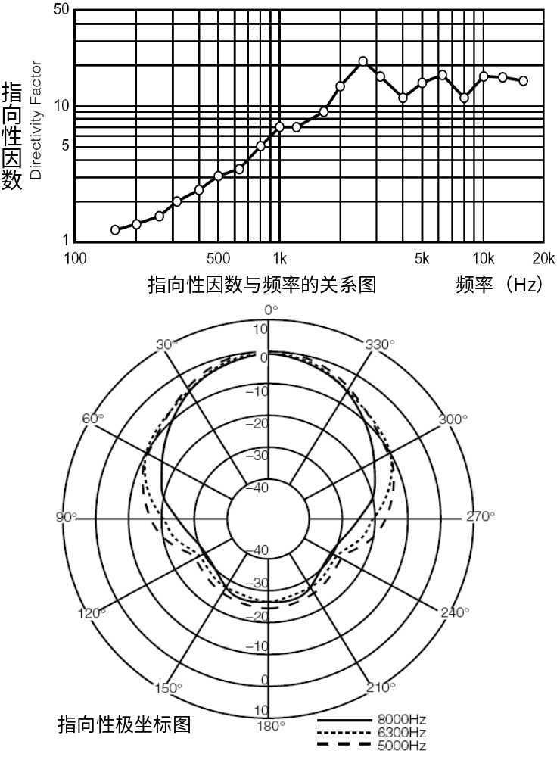
扬声器的指向特性
第11章智能建筑声频应用技术 11.1扩声系统
11.1.5 扩声系统的主要设备
图11-3扬声器的指向特性图

Slide 10
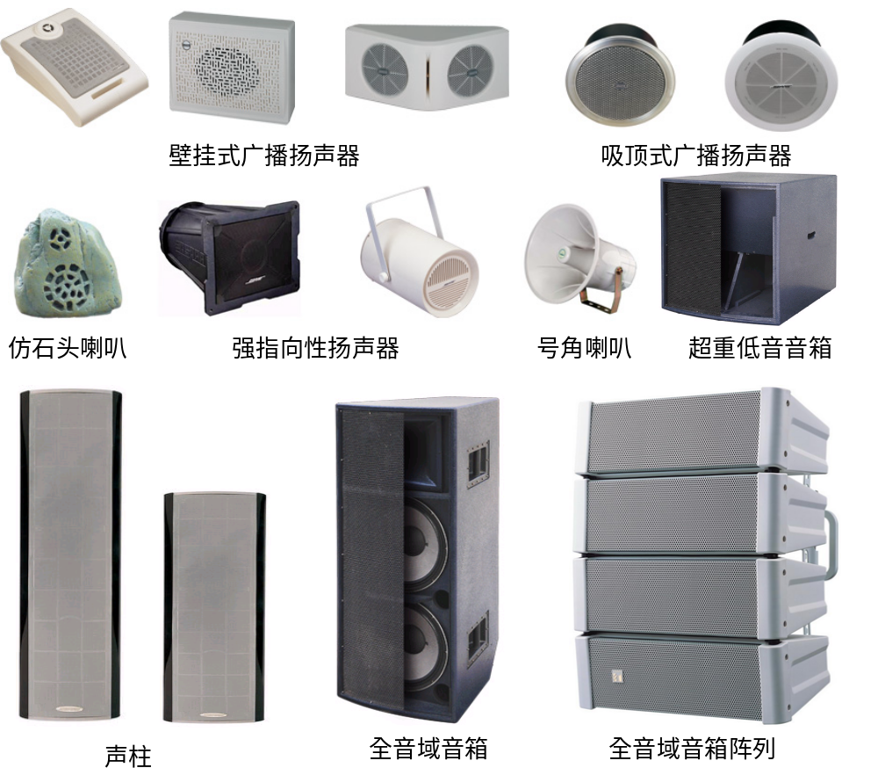
扬声器的类型和应用
第11章智能建筑声频应用技术 11.1扩声系统
11.1.5 扩声系统的主要设备
图11-4 各种扬声器外观

Slide 11
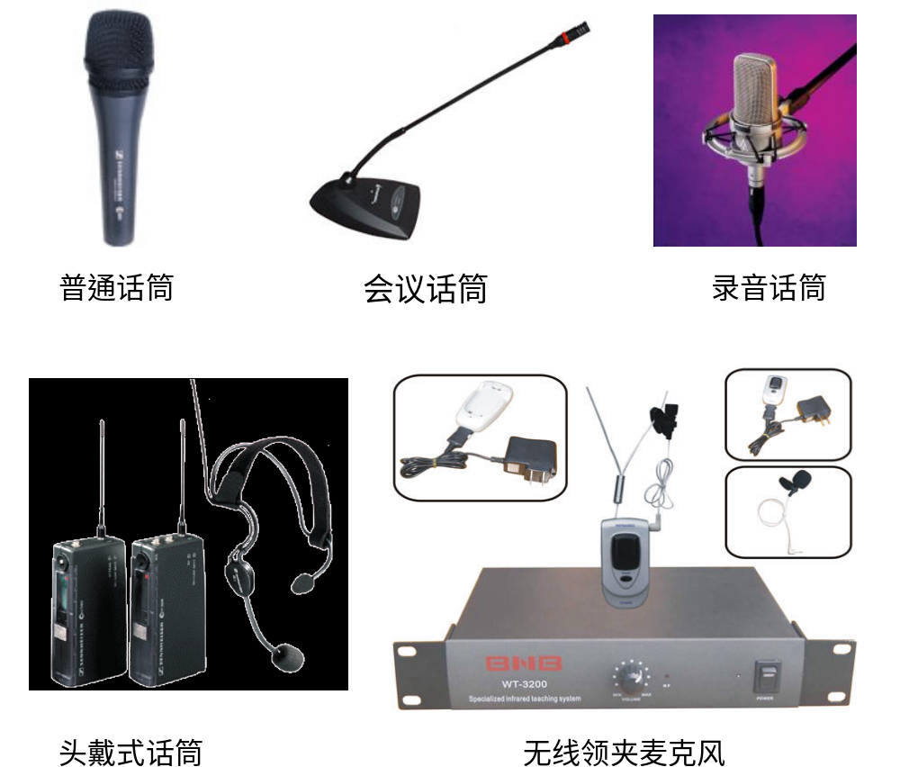
传声器
第11章智能建筑声频应用技术 11.1扩声系统
11.1.5 扩声系统的主要设备
传声器是一种将声信号转换为电信号的换能器件，俗称话简、麦克风。传声器的好环将直接影响声音的质量。图11-5为各种传声器的外观图。
图 11-5 各种传声器外观图

Slide 12
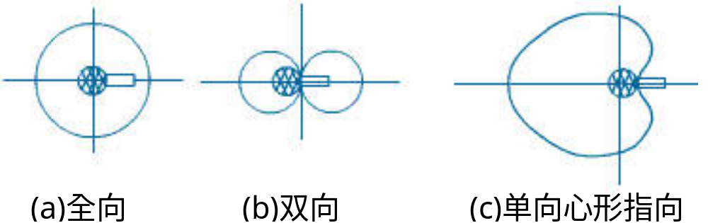
传声器的性能指标
第11章智能建筑声频应用技术 11.1扩声系统
11.1.5 扩声系统的主要设备
1）灵敏度，传声器灵敏度是在1kHz、0.1Pa正弦信号声压从正面0°主轴上输入时的开路输出电压，单位为mV/Pa。
2）频率特性，以中音频的灵敏度为基准，把灵敏度下降为某一规定值的频率范围叫做传声器的频率特性。
3）输出阻抗，传声器的输出阻抗是指传声器的两根输出线之间在1KHz（即1千赫）时的阻抗。
4）方向性，方向性表示传声器的灵敏度随声波入射方向而变化的特性。按声源方向的灵敏度，传声器可分为全向、双向和单向（心形指向）三种，如图11-6所示。
图 11-6 传声器的方向特性

Slide 13
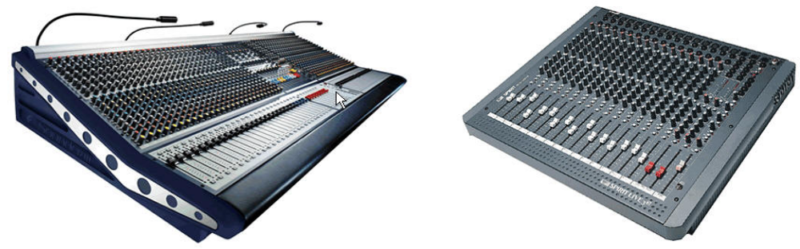
调音台
第11章智能建筑声频应用技术 11.1扩声系统
11.1.5 扩声系统的主要设备
调音台（Audio Mixing Console）在扩声系统和影音录音中是一种经常使用的设备。图11-7为调音台实物图。调音台具有多路输入，每路的声信号可以单独进行处理，例如：可放大，作高音、中音、低音方面的音质补偿，给输入的声音增加韵味，对该路声源作空间定位等；还可以进行各种声音的混合，混合比例可调；拥有多种输出（包括左右立体声输出、编辑输出、混合单声输出、监听输出、录音输出以及各种辅助输出等）。调音台在声频系统中起着核心作用，它既能创作立体声、美化声音，又可抑制噪声、控制音量，是声音艺术处理必不可少的一种机器。
图11-7 调音台实物图

Slide 14
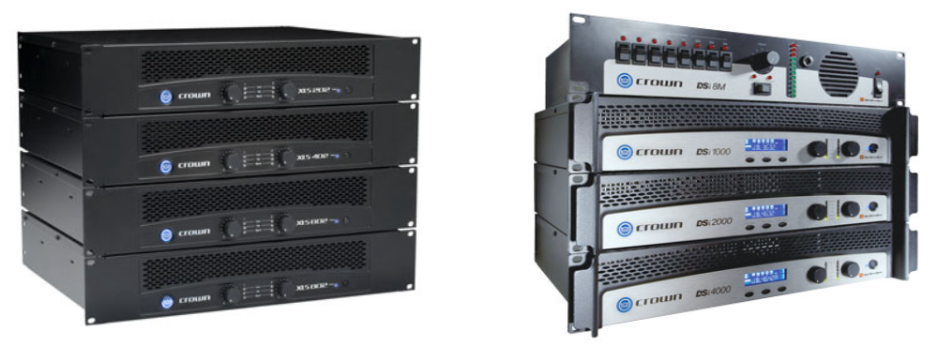
功率放大器
第11章智能建筑声频应用技术 11.1扩声系统
11.1.5 扩声系统的主要设备
功放是扩声系统中最基本的设备，它的任务是把来自信号源（或是调音台）的微弱电信号进行放大以驱动扬声器发出声音。图11-8为功放实物图。
图 11-8 功率放大器实物图

Slide 15
功放的主要性能指标
第11章智能建筑声频应用技术 11.1扩声系统
11.1.5 扩声系统的主要设备
(1）额定输出功率 功率放大器的额定输出功率是指接上额定负载时在一定失真度（例如＜0.1% 以内的最大输出功率。
(2）频率响应特性图 功率放大器对声频的幅频特性。专业的功率放大器的频率特性一般都应优于20Hz～20kHz，1±dB。
(3）失真 由于功率放大器中的非线性元件引起的非线性失真称谐波失真。专业功率放大器谐波失真是指在额定输出时的值。一般谐波失真都很少，通常优于0.1%。此外，还有互调失真，瞬态失真和交越失真等也是功率放大器的指标。
(4）输出阻抗 功率放大器的输出阻抗是指功率放大器能长期工作，并能使负载获得最大输出功率的匹配阻抗。由于专业功率放大器绝大多数都是采用固体器件，因而输出阻抗低而范围大，一般可从2～8Ω。
(5）瞬态响应 由于功率放大器本身惯性元件和分布参数的影响。功率放大器也存在瞬态响应问题，通常用输出特性的电压转换速率V/μs来表示。专业功率放大器的转换速率一般应大于10V/μs。
(6）信噪比 是指功放输出的信号电平与各种噪声电平之比，用dB表示，这个数值越大越好。专业功率放大器的S/N值要求大于100dB。

Slide 16
声频信号处理设备
第11章智能建筑声频应用技术 11.1扩声系统
11.1.5 扩声系统的主要设备
（1）压限器 它的作用是对输入信号的幅值进行压缩和限制，从而防止信号削波失真以及保护功效与扬声器的安全
（2）均衡器 均衡器是用来调校幅频特性的设备。由于扩声系统的调音台都设有参量均衡器，它可以对话筒、前置放大器和中间放大器进行均衡。因而在扩声系统的功放前应设置均衡器，以便对扬声器频率特性和房间声学特性进行均衡。
（3）延时器 将声音信号延迟一段时间以后再传送出去，使声音从不同方向传达到听众耳中的时差基本相同。在扩声系统中，延时器主要是用来克服回声和多重声、提高清晰度和解决音源与声像统一的重要设备。
（4）声音激励器 声音信号通过声音激励器后产生足够的谐波激励功率，再经过功放，可使输出声音信号有了丰富的可调的谐波（泛音）。
（5）反馈抑制器 主要用来抑制声反馈（啸叫）现象。
（6）电子分频器

Slide 17
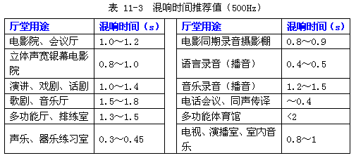
混响时间推荐值
第11章智能建筑声频应用技术 11.1扩声系统
11.1.6 智能建筑扩声系统设计

Slide 18
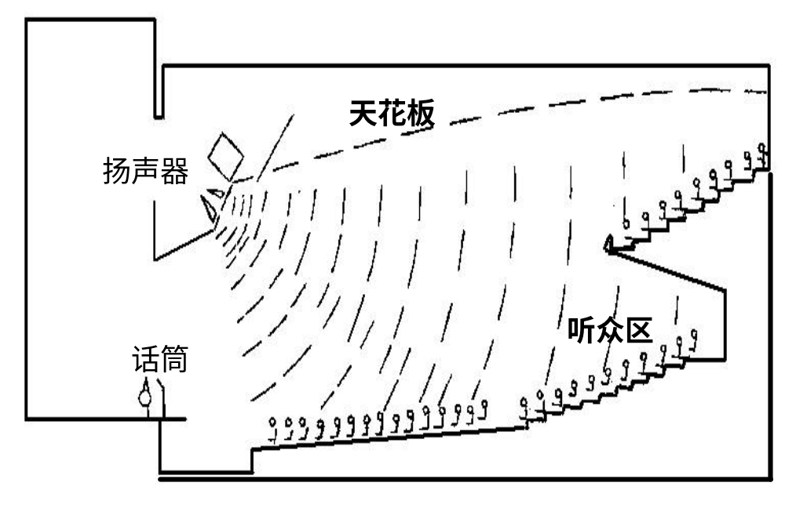
扬声器集中布置方式
第11章智能建筑声频应用技术 11.1扩声系统
11.1.6 智能建筑扩声系统设计
图 11-9 集中式布置示意图

Slide 19
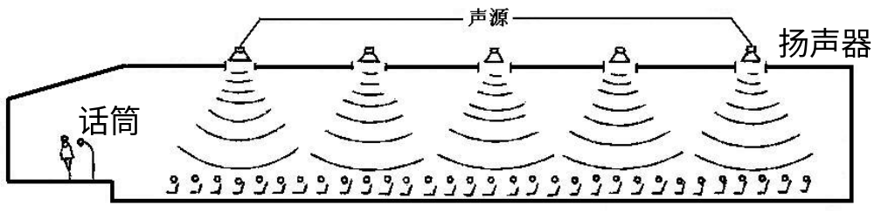
扬声器分散式布置方式
第11章智能建筑声频应用技术 11.1扩声系统
11.1.6 智能建筑扩声系统设计
图 11-10 分散式布置示意图

Slide 20
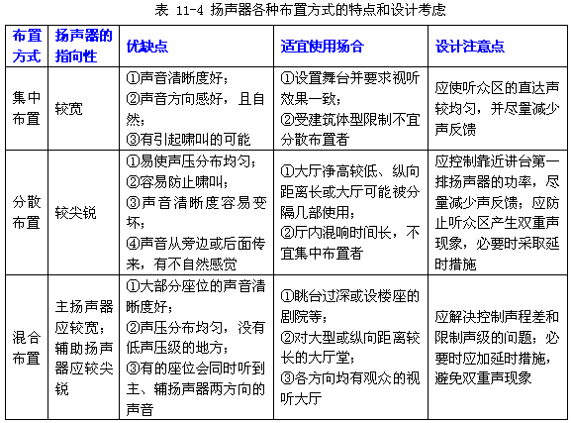
扬声器各种布置方式的特点和设计考虑
第11章智能建筑声频应用技术 11.1扩声系统
11.1.6 智能建筑扩声系统设计

Slide 21
扬声器总功率的计算
第11章智能建筑声频应用技术 11.1扩声系统
11.1.6 智能建筑扩声系统设计
（1）可以根据听众席所需的最大声压级计算出扬声器所需的总输入电功率。
（2）根据经验，可按室内有效容积，估算扬声器总输入功率。即对于一般要求的室内扩声系统，用作语言扩音时，可按每立方米有效容积0.3W估算扬声器总功率；用作音乐扩声时，可按每立方米有效容积0.5W估算扬声器总功率，显然，这只能作为粗略的估算。

Slide 22
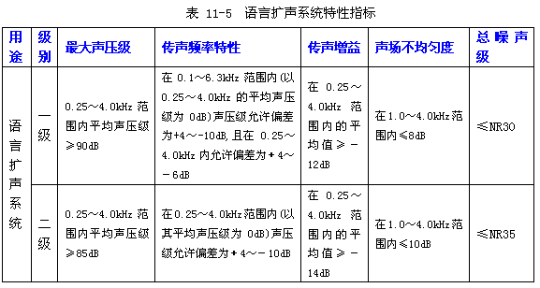
语言扩声系统特性指标
第11章智能建筑声频应用技术 11.1扩声系统
11.1.7 会议室扩声系统

Slide 23
会议室扩声系统的设计
第11章智能建筑声频应用技术 11.1扩声系统
11.1.7 会议室扩声系统
(1)会议扩声系统好坏很大程度取决于系统使用的扬声器和其布置方式。
(2)话筒选择与安装。会议室一般是采用串联式话筒，最好能选择心型或超心型话筒，中低档次用进口、国产手拉手话筒，高档次可选择专业会议话筒，利用系统连接器座话筒串联系统。摆放时尽量使话筒声轴与扬声器声轴反向。
(3)声反馈是扩声系统的一大困扰，在会议扩声系统中比较好的方法是接入移频器。实践证明，使用移频器后，可有效抑制声反馈，使室内扩声增益提高6～10dB。同时系统还必须装备压限器和均衡器，压限器对降低系统噪声很有效果。

Slide 24
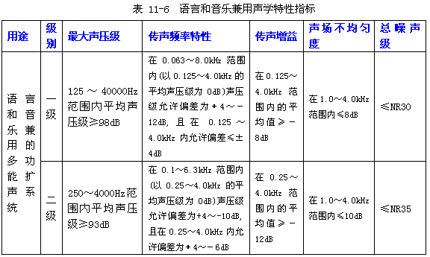
语言和音乐兼用声学特性指标
第11章智能建筑声频应用技术 11.1扩声系统
11.1.8多功能厅扩声系统

Slide 25
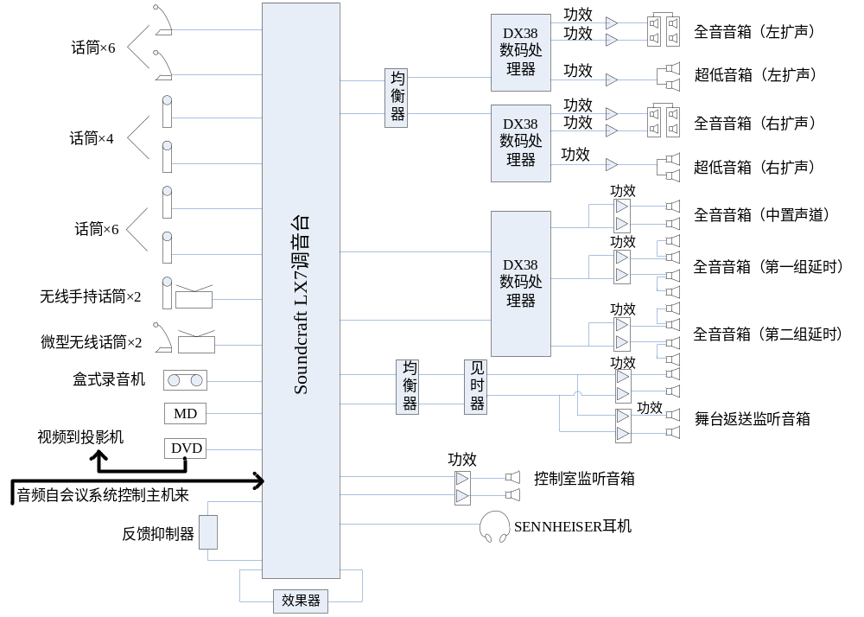
某酒店大型多功能厅扩声系统原理图
第11章智能建筑声频应用技术 11.1扩声系统
11.1.7 会议室扩声系统

Slide 26
公共广播系统技术特点
第11章智能建筑声频应用技术 11.2 智能化建筑的公共及紧急广播系统
11.2.1公共广播系统的特点及其组成
（1）由于扬声器往往是分布在整个建筑物的各个地方,点数多，分布广，因此公共广播系统的技术难点就在于信号传输方面。
（2）从广播业务需求方面，需要对整个建筑物进行广播分区，即需要对扬声器进行分组控制。
（3）事故紧急广播应享有最高级别权利，保证在任何状态下均能清晰无误地播放事故紧急信息。
(4)公共广播系统原则上不是立体声系统，并不需要为营造具有方向属性的声音而建立多声道。通常公共广播系统只有一个声道，尽管公共广播系统中可能有许多扬声器，但它们只播放同一个声音。

Slide 27
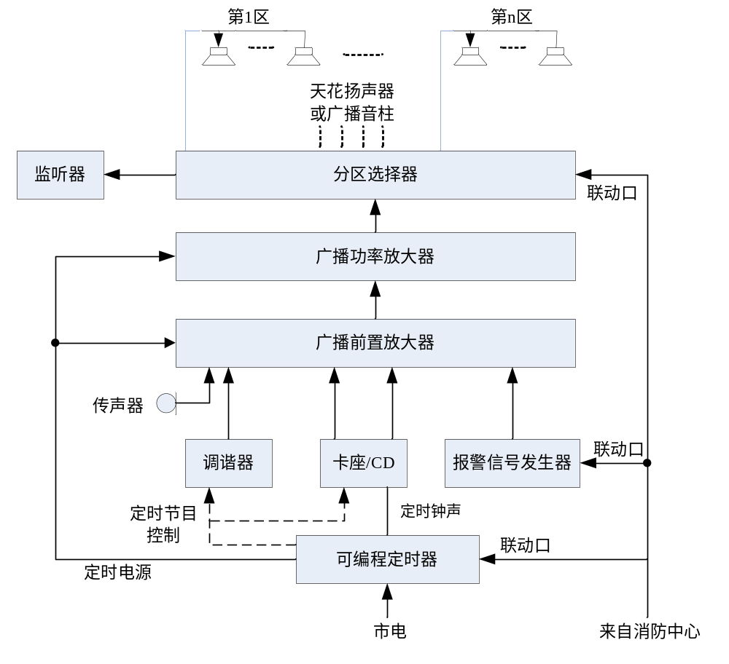
公共广播系统的组成
第11章智能建筑声频应用技术 11.2 智能化建筑的公共及紧急广播系统
11.2.1公共广播系统的特点及其组成
图 11-12 基本公共广播系统框图

Slide 28
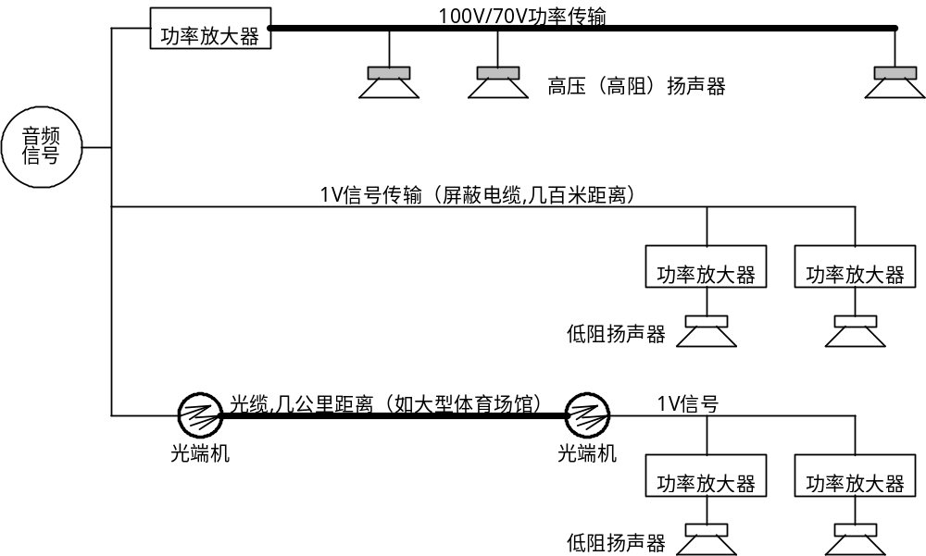
公共广播系统信号传输方式
第11章智能建筑声频应用技术 11.2 智能化建筑的公共及紧急广播系统
11.2.1公共广播系统的特点及其组成
图 11-13公共广播系统信号的传输方式

Slide 29
紧急广播系统简介
第11章智能建筑声频应用技术 11.2 智能化建筑的公共及紧急广播系统
11.2.2 紧急广播系统的特点及其组成
紧急广播系统（Emergency Address System）又称火灾应急广播系统，主要在发生火灾及其它灾难事故时，用于发布警报、指导人群的疏散、事故警报的解释、警报解除和统一指挥等。紧急广播系统通常由公共广播系统兼任，通过自动切换装置和紧急广播控制系统来实现正常广播与火灾紧急广播之间的相互切换。火灾紧急广播能自动或人工播放。自动时能报出火灾楼层、地点等信息。紧急广播应能用汉语、英语播放，火灾广播录音由广播系统完成。

Slide 30
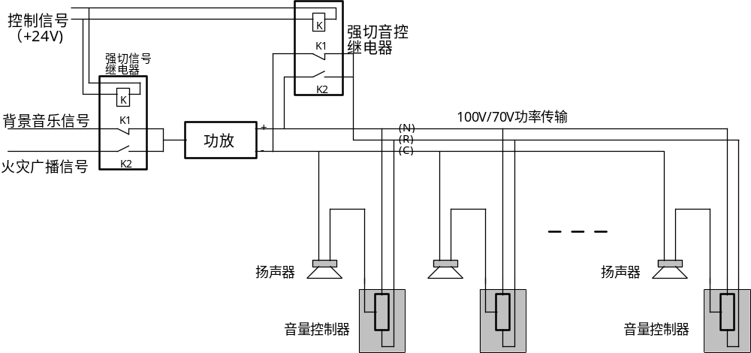
火灾应急广播强切控制
第11章智能建筑声频应用技术 11.2 智能化建筑的公共及紧急广播系统
11.2.2 紧急广播系统的特点及其组成
图 11-14 火灾应急广播强切示意图

Slide 31
紧急广播的电源及布线要求
第11章智能建筑声频应用技术 11.2 智能化建筑的公共及紧急广播系统
11.2.2 紧急广播系统的特点及其组成
紧急广播设备的用电，一类建筑应按一级负荷要求供电；二类建筑应按二级负荷的两回线路要求供电。此外还应设有直流备用电源（蓄电池），备用电源的容量应能保证网络在最大负荷下紧急广播10～20分钟。
当火灾发生时，火场温度很高，容易烧断系统缆线而致使紧急广播无法顺利播出。因此，为避免此种情形发生，系统敷线应采取防火保护措施：沿电缆托盘或线槽敷设的缆线穿过水平防火分区时，用阻燃材料将穿越孔洞紧密封堵，并将贯穿防火分区的缆线两侧2m范围内涂刷防火涂料；采用耐热绝缘缆线穿行于金属管内暗敷等。

Slide 32
11.2.3多功能公共广播系统
第11章智能建筑声频应用技术 11.2 智能化建筑的公共及紧急广播系统
所谓多功能广播系统就是涉及业务性、服务性和火灾应急三方面的多兼容性广播系统。多功能广播系统在平时状态下用于语言广播和播放背景音乐，一旦发生紧急情况（如火灾）将自动强切到紧急广播状态，进行统一指挥疏散。

Slide 33
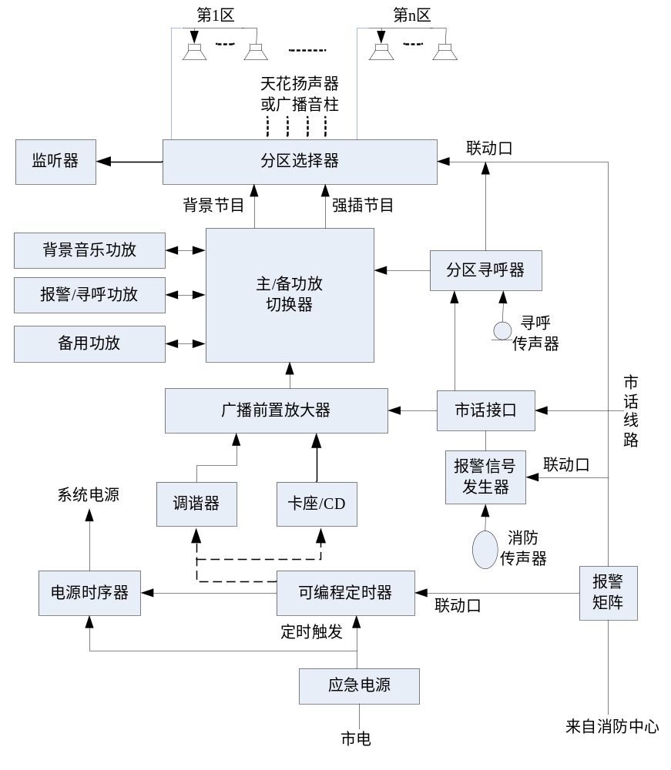
某小区多功能广播系统框图
第11章智能建筑声频应用技术 11.2 智能化建筑的公共及紧急广播系统
11.2.3多功能公共广播系统
图 11-15 多功能广播系统框图

Slide 34
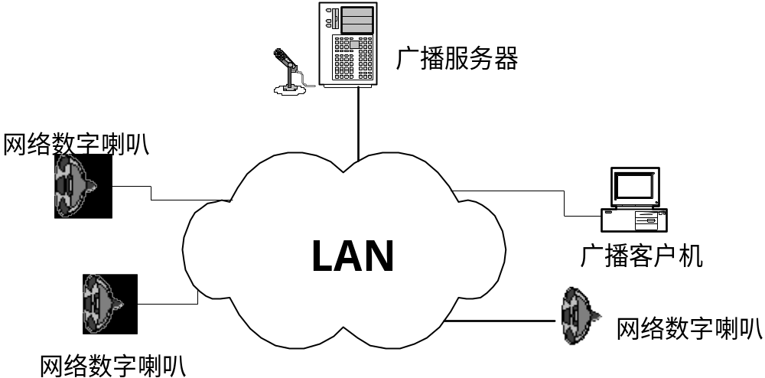
11.2.4 公共及紧急广播系统的数字化技术
第11章智能建筑声频应用技术 11.2 智能化建筑的公共及紧急广播系统
公共广播系统数字化技术有两个方面的内容：其一是音频信号处理和管理的计算机化，把整个公共广播系统全盘置于计算机管理之下。其二是传输的数字化和网络化，最终构建一个新型的智能化公共广播系统。
图11-16数字化公共广播系统结构图

Slide 35
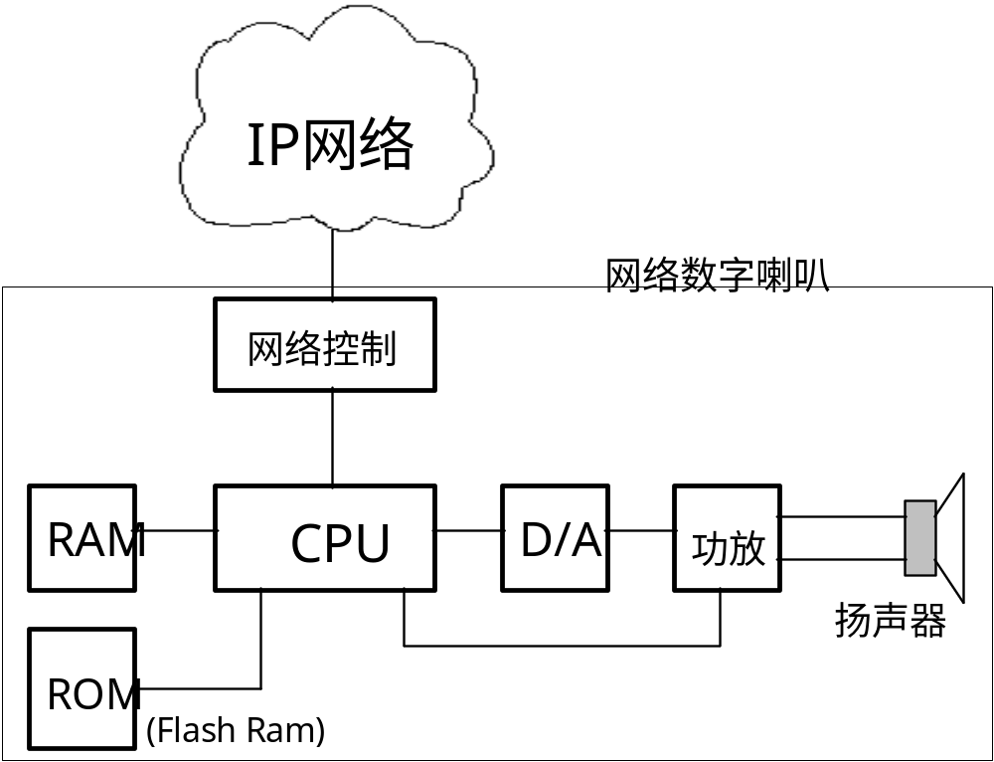
网络数字喇叭
第11章智能建筑声频应用技术 11.2 智能化建筑的公共及紧急广播系统
11.2.4 公共及紧急广播系统的数字化技术
图11-17网络数字喇叭结构图

Slide 36
音频信号处理和管理的计算机化
第11章智能建筑声频应用技术 11.2 智能化建筑的公共及紧急广播系统
11.2.4 公共及紧急广播系统的数字化技术
(1)用软件实现广播系统中除功放机以外的所以功能环节，无须周边设备支持。
(2)内置数码广播矩阵，多个音频输入通道，多个虚拟分区输出通道可互不干扰地自由组合切换。
(3)内置数码电声节目源，具有一个星期连续、不重复地背景音乐容量；还有一个内置CD，不须外设CD和卡座的支持。
(4)可通过远程传声器进行遥控分区寻呼，实现智能化的调度广播等。
(5)服务器设常规节目表，一般情况下根据节目表播放背景音乐（包括指定时间播报录制的通用广播信息）。当需要广播时，切换到广播界面，进行实时广播。广播前，可对各楼层的广播进行设置，来进行特定楼层的广播或广播音量的控制、测试连通情况等。
(6)广播客户机可根据权限对节目表做改动。对服务器进行广播留言等。
(7)通过TTS（Text To Sound）语音引擎，搭建支持文本广播等功能要求的服务器构架，实现多语种文字直接广播功能。

Slide 37
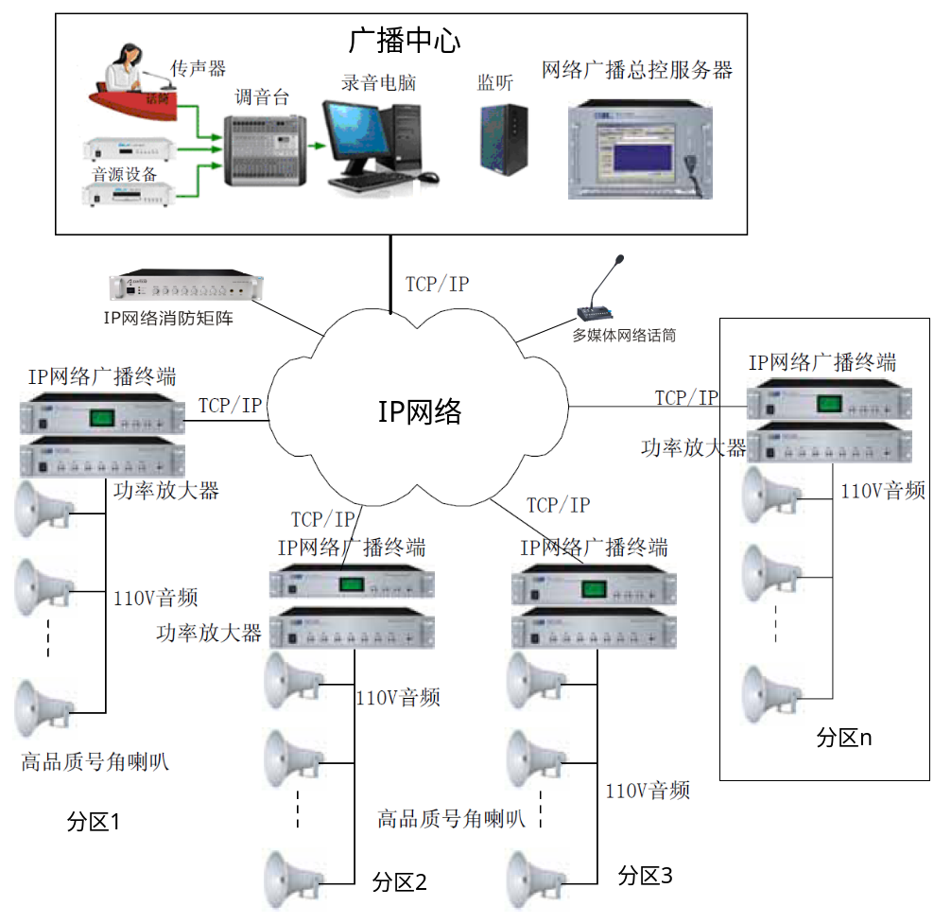
IP网络广播系统的组成方案

Slide 38
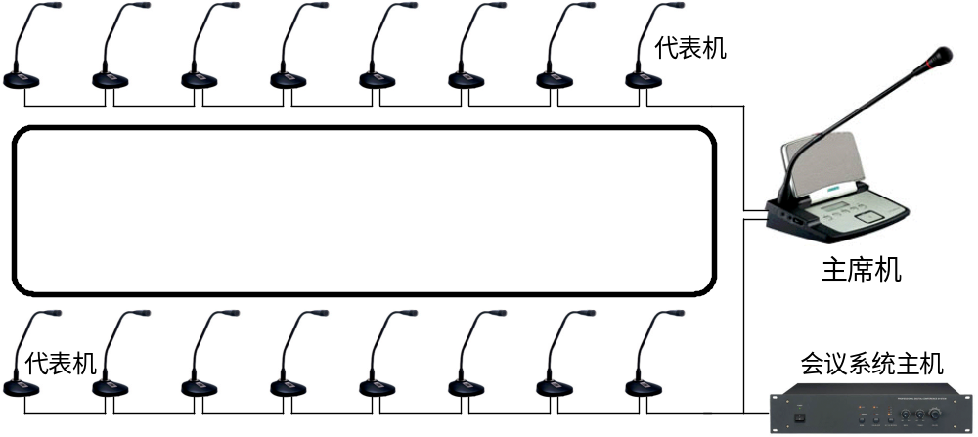
11.3.1 基本会议系统
第11章智能建筑声频应用技术 11.3 智能建筑的会议系统
图11-18是最简单的会议讨论系统，简称会议系统。它由主席机（含话筒和控制器），控制主机和若干部代表机（含话筒和登记申请发言按键）组成。
图 11-18 基本会议系统

Slide 39
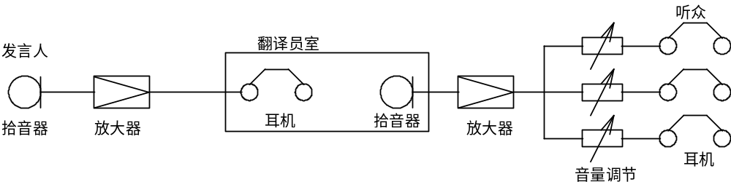
11.3.2 同声传译系统
第11章智能建筑声频应用技术 11.3 智能建筑的会议系统
同声传译系统又称同声翻译系统，它是在使用不同国家语言的会议等场合，将发言者的语言（原语）同时由译员翻译，并传送给听众的装置,如图11-19所示。
图 11-19 基本同声传译系统

Slide 40
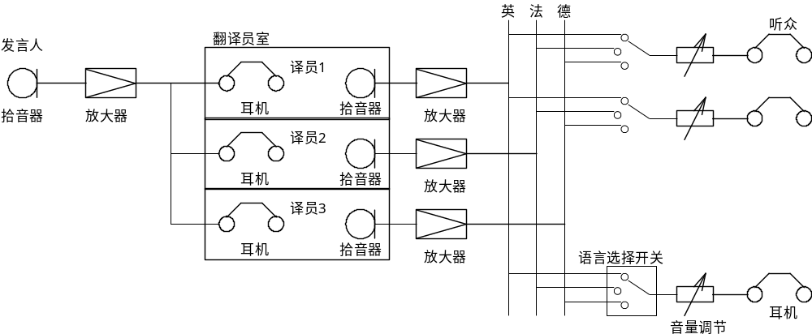
一次翻译（直译）系统
第11章智能建筑声频应用技术 11.3 智能建筑的会议系统
11.3.2 同声传译系统
图 11-20 一次翻译（直译）系统

Slide 41
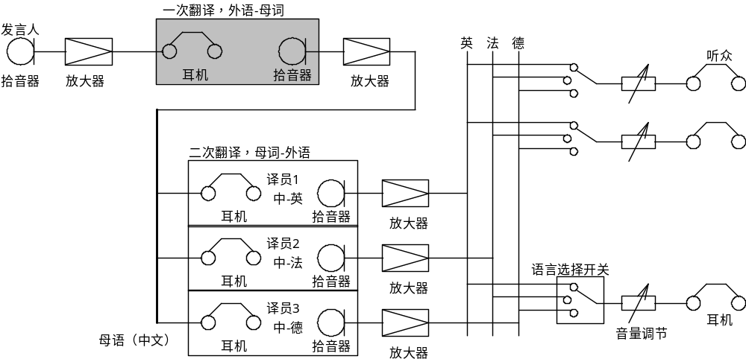
二次翻译系统
第11章智能建筑声频应用技术 11.3 智能建筑的会议系统
11.3.2 同声传译系统
图 11-21 二次翻译系统

Slide 42
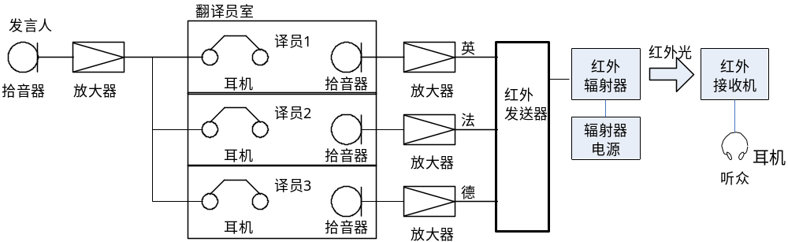
红外线无线同声传译系统
第11章智能建筑声频应用技术 11.3 智能建筑的会议系统
11.3.2 同声传译系统
图 11-22 红外同声传译系统基本组成框图

Slide 43
11.3.2智能会议系统
第11章智能建筑声频应用技术 11.3 智能建筑的会议系统
智能会议系统由音频集中控制系统、音频扩声系统、大屏幕投影系统、数字会议系统（包括同声传译系统、发言系统、投票表决系统、签到系统）、远程视频会议系统、灯光系统、智能集中控制系统等有机地组合在一起而形成的。

Slide 44
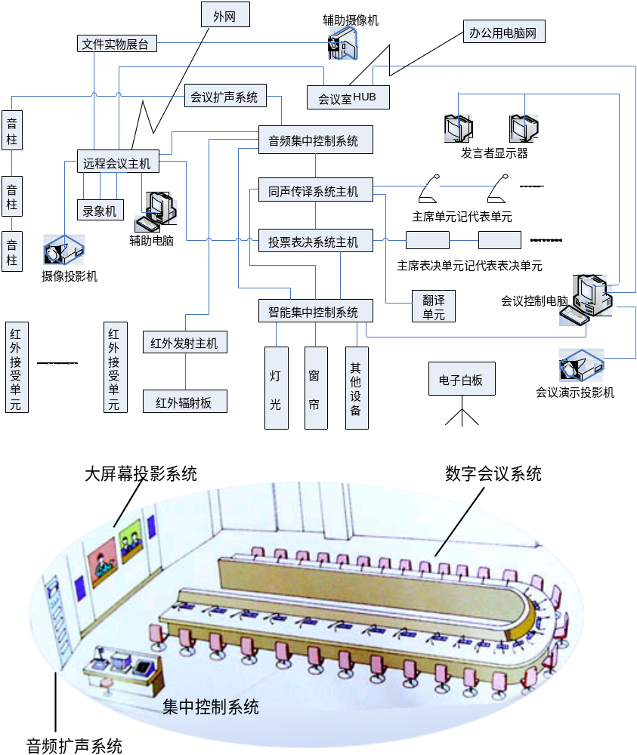
完整的智能会议系统示意图
第11章智能建筑声频应用技术 11.3 智能建筑的会议系统
11.3.2智能会议系统

Slide 45
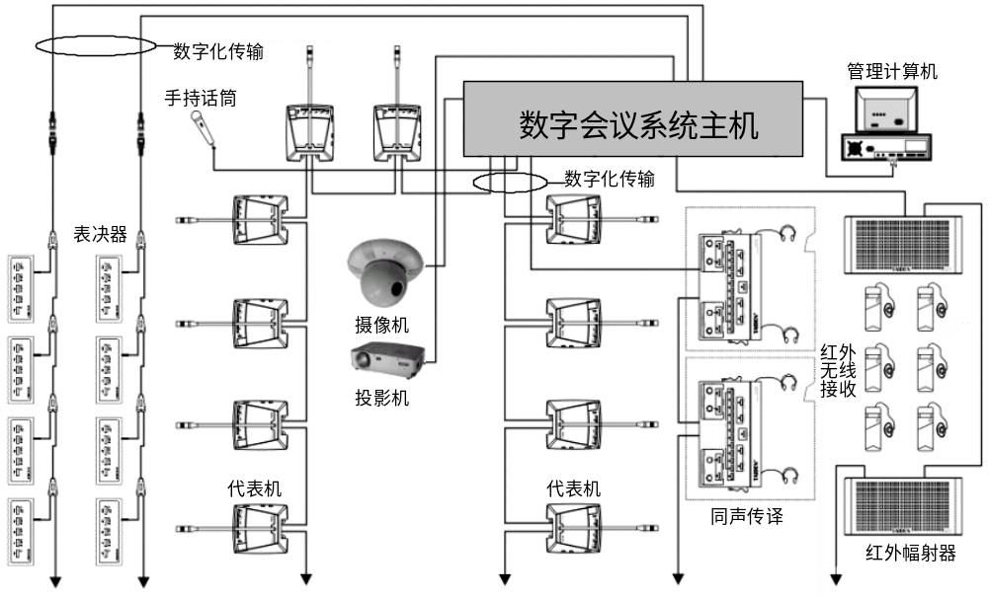
集发言、表决及同声传译功能的数字会议系统
第11章智能建筑声频应用技术 11.3 智能建筑的会议系统
11.3.2智能会议系统
图 11-24集发言、表决及同声传译功能的数字会议系统

Slide 46
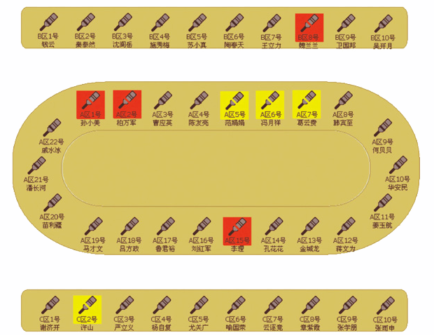
话筒管理功能
第11章智能建筑声频应用技术 11.3 智能建筑的会议系统
11.3.2智能会议系统
图 11-25话筒管理功能

Slide 47
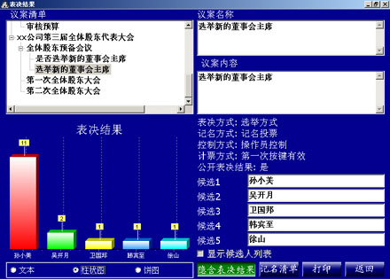
电子表决功能
第11章智能建筑声频应用技术 11.3 智能建筑的会议系统
11.3.2智能会议系统
图 11-26电子表决管理

Slide 48
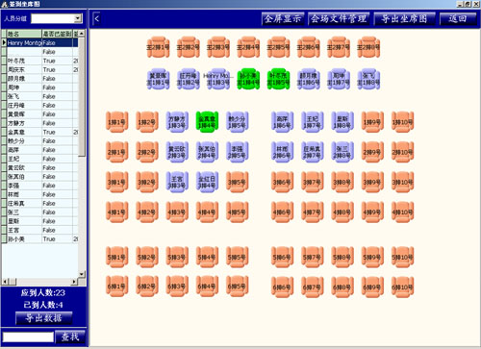
签到管理功能
第11章智能建筑声频应用技术 11.3 智能建筑的会议系统
11.3.2智能会议系统
图 11-27出席人员签到及坐位显示

Slide 49
11.4.1 网络声频系统的特点
第11章智能建筑声频应用技术 11.4 智能建筑的网络声频技术
(1)以太网在传输声频信号的同时，还可同时传输控制信号，从而对系统的分组模式和重复信息、文本信息、邮件信息等进行智能化管理。
(2)基于网络传输的广播系统作为一种网络终端设备，可方便地嵌入到现有的网络系统中，从而省却线缆敷设和传输设备的安装。另外，由于系统采用双向传输模式，可方便地定位故障设备的位置，使维护简便。
（3）以太网系统的综合布线技术、传输模式和传输协议均有可遵循的国际标准，从而保证了系统的可靠性、灵活性、兼容性和可扩展性。
（4）低成本。目前局域网和广域网都基于以太网构建，以太网设备大量应用于生产和生活，价格很低。将其引入到广播系统，则很多原有的网络设备可直接使用，不存在兼容问题，使扩声、广播系统的造价降低。

Slide 50
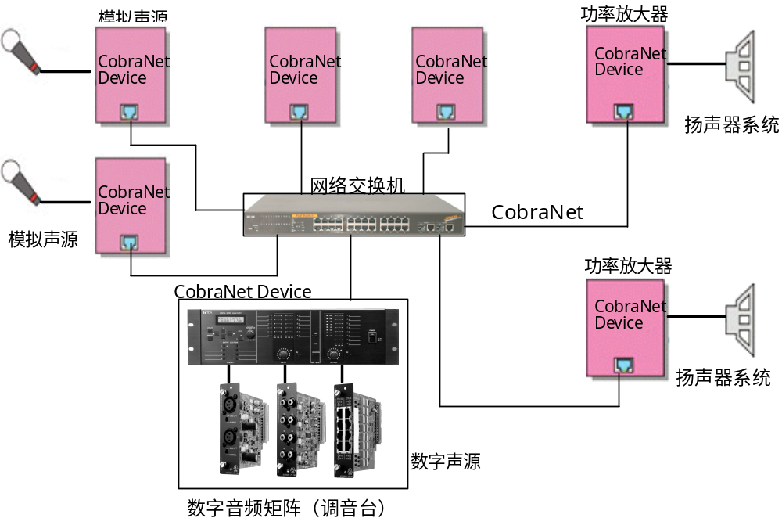
11.4.2 网络声频系统解决方案
第11章智能建筑声频应用技术 11.4 智能建筑的网络声频技术
图11-28 CobraNet网络声频系统示意图

Slide 51
习题与思考题
第11章智能建筑声频应用技术
1．为什么在所有声频系统中，扩声系统是最基本的？
2．扩声系统由哪些基本部分组成？
3．扩声系统有哪些主要技术指标？它们有何实际意义？
4．为何对音响系统除了测试其技术指标外，还要进行主观评价？主观评价有哪些主要术语？其具体含义是什么？
5．试述在扩声系统中有哪些主要设备？它们在系统中起何种作用？如何理解和掌握其主要技术指标？
6．如何根据室内厅堂的体型和声学条件以及用户的需求拟定扩声系统的工程方案？
7．如何根据室内厅堂的体型和声学条件以及用户的需求正确选定扩声系统扬声系统的类型和功率以及其安装位置？
8．如何合理配置扩声系统的各种设备？
9．如何理解会议室扩声系统的设计原则？
10．公共广播系统有哪些特点？它由哪些部分组成的？
11．紧急广播系统有哪些特点？它由哪些部分方式？
12．如何组成一个多功能的公共广播系统？
13. 如何实现火灾应急广播强切控制？
14. 如何理解数字化技术是公共广播系统发展的必然趋势?
15．试述会议系统及同声传译系统的构成和工作原理。
16. 试述全数字会议系统的构成和工作原理。
17．试述CobraNet专用网络声频技术要点。

